Slide 1
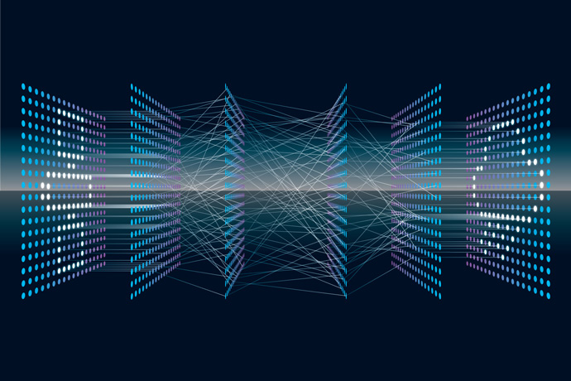


بررسی حمله‌های خصمانه و دفاع
در یادگیری عمیق
ارائه دهنده: محمد‌جواد زندیه
استاد درس: دکتر رضا صفابخش
بهار 1401
دانشگاه صنعتی امیرکبیر
(پلی‌تکنیک تهران)
دانشکده مهندسی کامپیوتر

Slide 2


اهداف ارائه
________________________________________________________________________________________
آشنایی با اصطلاح‌های مهم و پرکاربرد
بررسی اهمیت دفاع در برابر حمله‌های خصمانه
مقایسه انواع روش‌های تهدید
آشنایی با برخی از الگوریتم‌های حمله
معرفی تکنیک‌های دفاع

Slide 3


سیر ارائه
________________________________________________________________________________________
مقدمه
اصطلاح‌های مهم
روش‌های تهدید
الگوریتم‌های حمله
تکنیک‌های دفاع
نتیجه گیری

Slide 4

مقدمه
شبکه‌های عصبی عمیق در مقایسه با عملکرد انسان
الگوریتم‌های شبکه‌ عصبی عمیق در مقابل حمله‌های خصمانه

Slide 5
مقدمه
________________________________________________________________________________________
شبکه‌های عصبی عمیق در مقایسه با عملکرد انسان
الگوریتم بوستینگ
گسترش بینایی ماشین
مطرح شدن یادگیری عمیق
طبقه بندی اشیاء و تصاویر
جنگل تصمیم تصادفی
2013
تشخیص چهره انسان
تشخیص متون داخل تصاویر
گسترش داده‌های موجود
نتیجه گیری
تکنیک‌های دفاع
الگوریتم‌های حمله
روش‌های تهدید
اصطلاح‌های مهم
مقدمه

Slide 6

مقدمه
________________________________________________________________________________________
الگوریتم‌های شبکه‌ عصبی عمیق در مقابل حمله‌های خصمانه
آیا ماشین نیز می‌تواند اشتباه کند؟
این اشتباه‌ها ناشی از چیست؟
آیا این اشتباه‌ها توسط انسان قابل درک هستند؟
با بروز این مسئله، آیا الگوریتم‌ها نیاز به تغییر دارند؟
نتیجه گیری
تکنیک‌های دفاع
الگوریتم‌های حمله
روش‌های تهدید
اصطلاح‌های مهم
مقدمه

Slide 7

اصطلاح‌های مهم
اختلال نامحسوس
نرخ فریب
انتقال پذیری
حمله هدفمند
نمونه اصلی
اختلال خصمانه
نمونه خصمانه
متخاصم

Slide 8
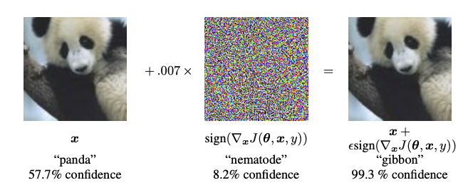

اصطلاح‌های مهم
________________________________________________________________________________________
نمونه‌/تصویر اصلی
اختلال خصمانه
نمونه‌/تصویر خصمانه
متخاصم
نتیجه گیری
تکنیک‌های دفاع
الگوریتم‌های حمله
روش‌های تهدید
اصطلاح‌های مهم
مقدمه

Slide 9
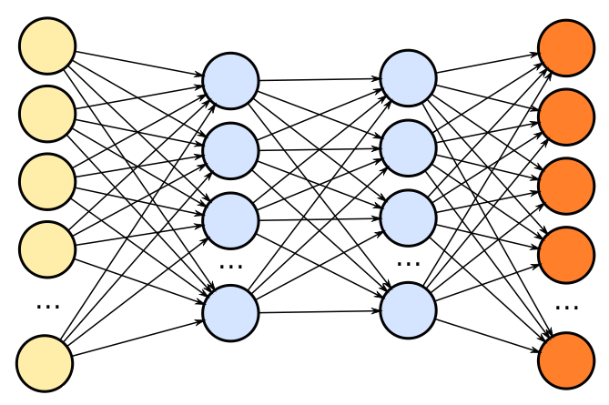
اصطلاح‌های مهم
________________________________________________________________________________________
اختلال نامحسوس
نرخ فریب
؟
حمله هدفمند
پاندا
نتیجه گیری
تکنیک‌های دفاع
الگوریتم‌های حمله
روش‌های تهدید
اصطلاح‌های مهم
مقدمه

Slide 10
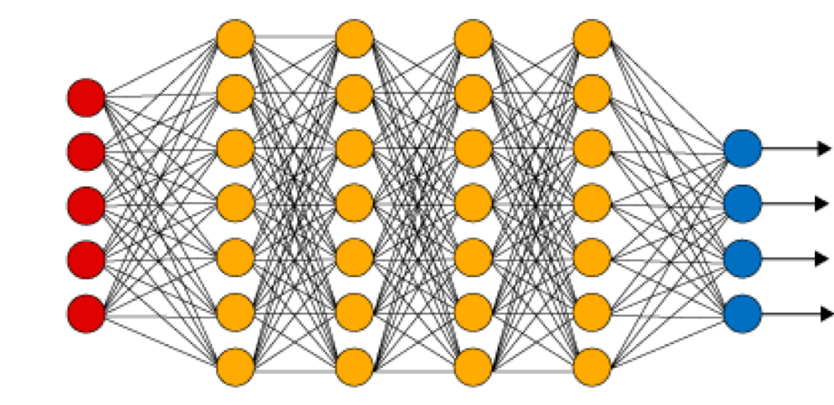
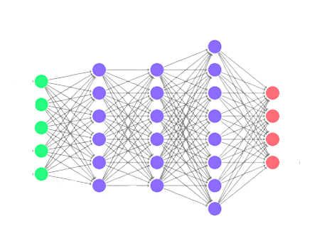
اصطلاح‌های مهم
________________________________________________________________________________________
انتقال پذیری
نتیجه گیری
تکنیک‌های دفاع
الگوریتم‌های حمله
روش‌های تهدید
اصطلاح‌های مهم
مقدمه

Slide 11

روش‌های تهدید
حمله‌های جعبه سیاه
حمله‌های جعبه خاکستری
حمله‌های جعبه سفید

Slide 12



حمله‌های جعبه سیاه
________________________________________________________________________________________
محدودیت‌های حمله کننده:
اطلاعات حمله کننده:
- ساختار معماری شبکه هدف
- الگوریتم‌های یادگیری عمیق
- مقادیر متغیر‌های شبکه
- خروجی شبکه برای ورودی‌ها
نتیجه گیری
تکنیک‌های دفاع
الگوریتم‌های حمله
روش‌های تهدید
اصطلاح‌های مهم
مقدمه

Slide 13

حمله‌های جعبه خاکستری ________________________________________________________________________________________
محدودیت‌های حمله کننده:
اطلاعات حمله کننده:
- مقادیر متغیر‌های شبکه
- الگوریتم‌های یادگیری عمیق
- خروجی شبکه برای ورودی‌ها
- ساختار معماری شبکه هدف
نتیجه گیری
تکنیک‌های دفاع
الگوریتم‌های حمله
روش‌های تهدید
اصطلاح‌های مهم
مقدمه

Slide 14


حمله‌های جعبه سفید ________________________________________________________________________________________
محدودیت‌های حمله کننده:
اطلاعات حمله کننده:
- الگوریتم‌های یادگیری عمیق
- خروجی شبکه برای ورودی‌ها
- ساختار معماری شبکه هدف
- مقادیر متغیر‌های شبکه
نتیجه گیری
تکنیک‌های دفاع
الگوریتم‌های حمله
روش‌های تهدید
اصطلاح‌های مهم
مقدمه

Slide 15
الگوریتم‌های حمله
روش نشانه شیب سریع
حمله‌ تک-خال

Slide 16
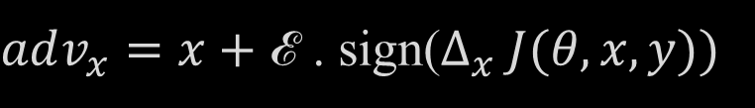
روش نشانه شیب سریع
________________________________________________________________________________________
حمله جعبه سفید
اختلال نامحسوس و حداکثری
نمونه ورودی/اصلی
نویز خطی روی ورودی اصلی (با ضریب ثابت اپسیلون)
نمونه خصمانه
تابع هزینه
متغیر شبکه
گرادیان با توجه به تصویر اصلی ورودی و نه متغیر‌های شبکه
- عدم نیاز به تغییر متغیر‌های شبکه
$adv_{x}=x+$ℰ . sign($∆_{x} J(θ, x, y))$
- توقف آموزش مدل
ضریب ثابت
تابع گرادیان
برچسب حقیقی ورودی
علامت گرادیان
نتیجه گیری
تکنیک‌های دفاع
الگوریتم‌های حمله
روش‌های تهدید
اصطلاح‌های مهم
مقدمه

Slide 17






روش نشانه شیب سریع
________________________________________________________________________________________
مثال:
- دقت مدل در داده های آموزشی = 99.25 %
- دقت مدل در داده های سنجش = 98.77 %
- عملکرد مدل در برابر حمله ؟؟
نتیجه گیری
تکنیک‌های دفاع
الگوریتم‌های حمله
روش‌های تهدید
اصطلاح‌های مهم
مقدمه

Slide 18
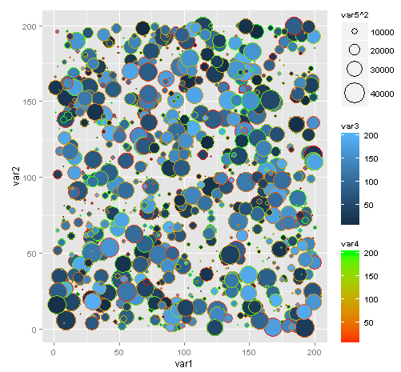
حمله‌ تک-خال
________________________________________________________________________________________
حمله جعبه سیاه
استفاده از فضای برداری برای نمونه‌ها/تصاویر
تغییر تصادفی یک پیکسل (یک یا چند خانه از بردار)
رقابت فرزند و پدر در تغییر مدل به نفع خود
حمله‌ غیر هدفمند
نتیجه گیری
تکنیک‌های دفاع
الگوریتم‌های حمله
روش‌های تهدید
اصطلاح‌های مهم
مقدمه

Slide 19
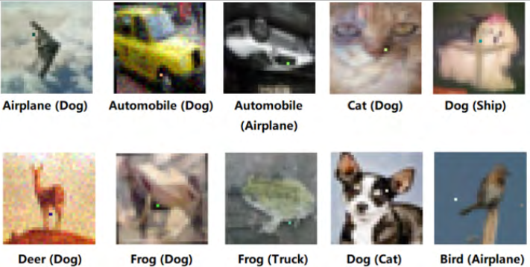
حمله‌ تک-خال
________________________________________________________________________________________
مثال:
نتیجه گیری
تکنیک‌های دفاع
الگوریتم‌های حمله
روش‌های تهدید
اصطلاح‌های مهم
مقدمه

Slide 20

تکنیک‌های دفاع
دسته‌بندی تکنیک‌های دفاع
آموزش خصمانه

Slide 21

دسته‌بندی تکنیک‌های دفاع
________________________________________________________________________________________
دفاع ابتکاری
دفاع تضمین شده
- مناسب حمله‌های خاص
- کران بالا برای دقت حمله
- عدم تضمین دقت
- دو عیب بزرگ
- آموزش خصمانه
1- مقیاس پذیری
2- پشتیبانی گسترده
نتیجه گیری
تکنیک‌های دفاع
الگوریتم‌های حمله
روش‌های تهدید
اصطلاح‌های مهم
مقدمه

Slide 22
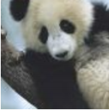

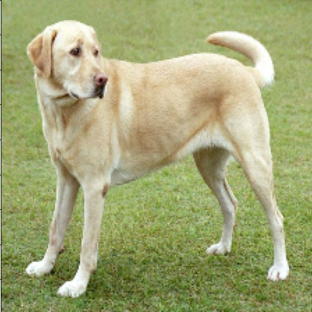
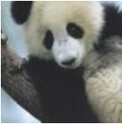

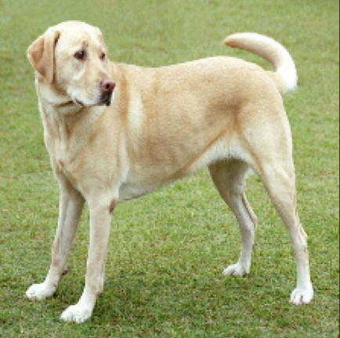
آموزش خصمانه
________________________________________________________________________________________
آموزش شبکه به کمک داده‌های اصلی و داده‌های خصمانه
مجموعه داده
آموزش شبکه
نتیجه گیری
تکنیک‌های دفاع
الگوریتم‌های حمله
روش‌های تهدید
اصطلاح‌های مهم
مقدمه

Slide 23
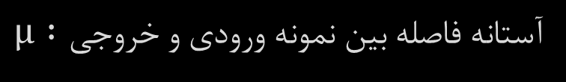
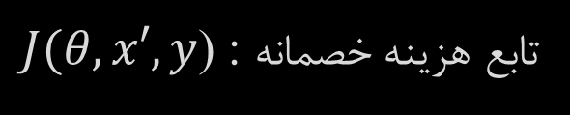
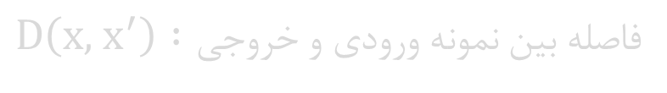

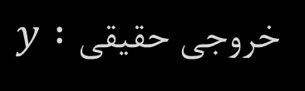
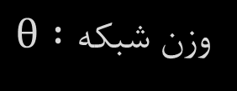
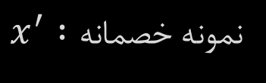
آموزش خصمانه
________________________________________________________________________________________
بازی کمینه-بیشینه
- کمینه کردن مقدار هزینه
$$\min_{θ}{\max_{D\left(x, { x}^{′}\right)< μ}{J(θ, x′, y)}}$$
- بیشینه کردن فاصله ورودی و خروجی
$$θ :شبکه وزن$$
$J(θ, x′, y$) : تابع هزینه خصمانه
$$x^{′} :خصمانه نمونه$$
$$D\left(x, { x}^{′}\right) :خروجی و ورودی نمونه بین فاصله$$
$$y :حقیقی خروجی$$
$$μ :خروجی و ورودی نمونه بین فاصله آستانه$$
نتیجه گیری
تکنیک‌های دفاع
الگوریتم‌های حمله
روش‌های تهدید
اصطلاح‌های مهم
مقدمه

Slide 24

نتیجه گیری
نتیجه گیری
پیشنهادات

Slide 25

نتیجه گیری
________________________________________________________________________________________
جمع‌بندی مطالب ارائه شده
- مقایسه عملکرد انسان و ماشین
- اصطلاح‌های مهم در حمله‌های خصمانه
- انواع روش‌های تهدید
- تکنیک‌های حمله
- تکنیک‌های دفاع
نتیجه ارائه
- تمرکز بر گسترش الگوریتم‌های مقاوم در برابر حمله
نتیجه گیری
تکنیک‌های دفاع
الگوریتم‌های حمله
روش‌های تهدید
اصطلاح‌های مهم
مقدمه

Slide 26

پیشنهادات
________________________________________________________________________________________
الگوریتم‌های حمله
- ایجاد شبکه‌ای‌ به منظور آموزش اختلال‌ها (نویز)
- هدفمند کردن الگوریتم‌های حمله
- تمرکز بر الگوریتم‌های انتقال‌پذیر
الگوریتم‌های دفاع
- گسترش تکنیک‌های دفاع چند جانبه
- ارزیابی و گسترش الگوریتم‌ها متناسب با محیط فیزیکی
- تفکر بر تکنیک‌های مقاوم در برابر حمله‌های جعبه سفید
نتیجه گیری
تکنیک‌های دفاع
الگوریتم‌های حمله
روش‌های تهدید
اصطلاح‌های مهم
مقدمه

Slide 27

مراجع
________________________________________________________________________________________
[1] Akhtar, Naveed, and Ajmal Mian. "Threat of Adversarial Attacks on Deep Learning in Computer Vision: A Survey." Ieee Access 6 (2018): 14410-30.
[2] Papernot, Nicolas, Patrick McDaniel, Xi Wu, Somesh Jha, and Ananthram Swami. "Distillation as a Defense to Adversarial Perturbations against Deep Neural Networks." Paper presented at the 2016 IEEE symposium on security and privacy (SP), 2016.
[3] Ren, Kui, Tianhang Zheng, Zhan Qin, and Xue Liu. "Adversarial Attacks and Defenses in Deep Learning." Engineering 6, no. 3 (2020): 346-60.
[4] Xu, Han, Yao Ma, Hao-Chen Liu, Debayan Deb, Hui Liu, Ji-Liang Tang, and Anil K Jain. "Adversarial Attacks and Defenses in Images, Graphs and Text: A Review." International Journal of Automation and Computing 17, no. 2 (2020): 151-78.
[5] Narodytska, Nina, and Shiva Prasad Kasiviswanathan. "Simple Black-Box Adversarial Attacks on Deep Neural Networks." Paper presented at the CVPR Workshops, 2017.

Slide 28
مراجع
________________________________________________________________________________________
[6] Liao, Fangzhou, Ming Liang, Yinpeng Dong, Tianyu Pang, Xiaolin Hu, and Jun Zhu. "Defense against Adversarial Attacks Using High-Level Representation Guided Denoiser." Paper presented at the Proceedings of the IEEE conference on computer vision and pattern recognition, 2018.
[7] Madry, Aleksander, Aleksandar Makelov, Ludwig Schmidt, Dimitris Tsipras, and Adrian Vladu. "Towards Deep Learning Models Resistant to Adversarial Attacks." arXiv preprint arXiv:1706.06083 (2017).
[8] Dong, Yinpeng, Fangzhou Liao, Tianyu Pang, Hang Su, Jun Zhu, Xiaolin Hu, and Jianguo Li. "Boosting Adversarial Attacks with Momentum." Paper presented at the Proceedings of the IEEE conference on computer vision and pattern recognition, 2018.
[9] Zhang, Yuheng, Ruoxi Jia, Hengzhi Pei, Wenxiao Wang, Bo Li, and Dawn Song. "The Secret Revealer: Generative Model-Inversion Attacks against Deep Neural Networks." Paper presented at the Proceedings of the IEEE/CVF Conference on Computer Vision and Pattern Recognition, 2020.
[10] Carlini, Nicholas, Anish Athalye, Nicolas Papernot, Wieland Brendel, Jonas Rauber, Dimitris Tsipras, Ian Goodfellow, Aleksander Madry, and Alexey Kurakin. "On Evaluating Adversarial Robustness." arXiv pre-print server (2019-02-20 2019). https://doi.org/None
arxiv:1902.06705.

Slide 29

لطفا سوال‌های خود را مطرح بفرمایید

Slide 30

با تشکر از توجه شما
zandiyeh1379@gmail.com

